Slide 1




Slide 2


Slide 3
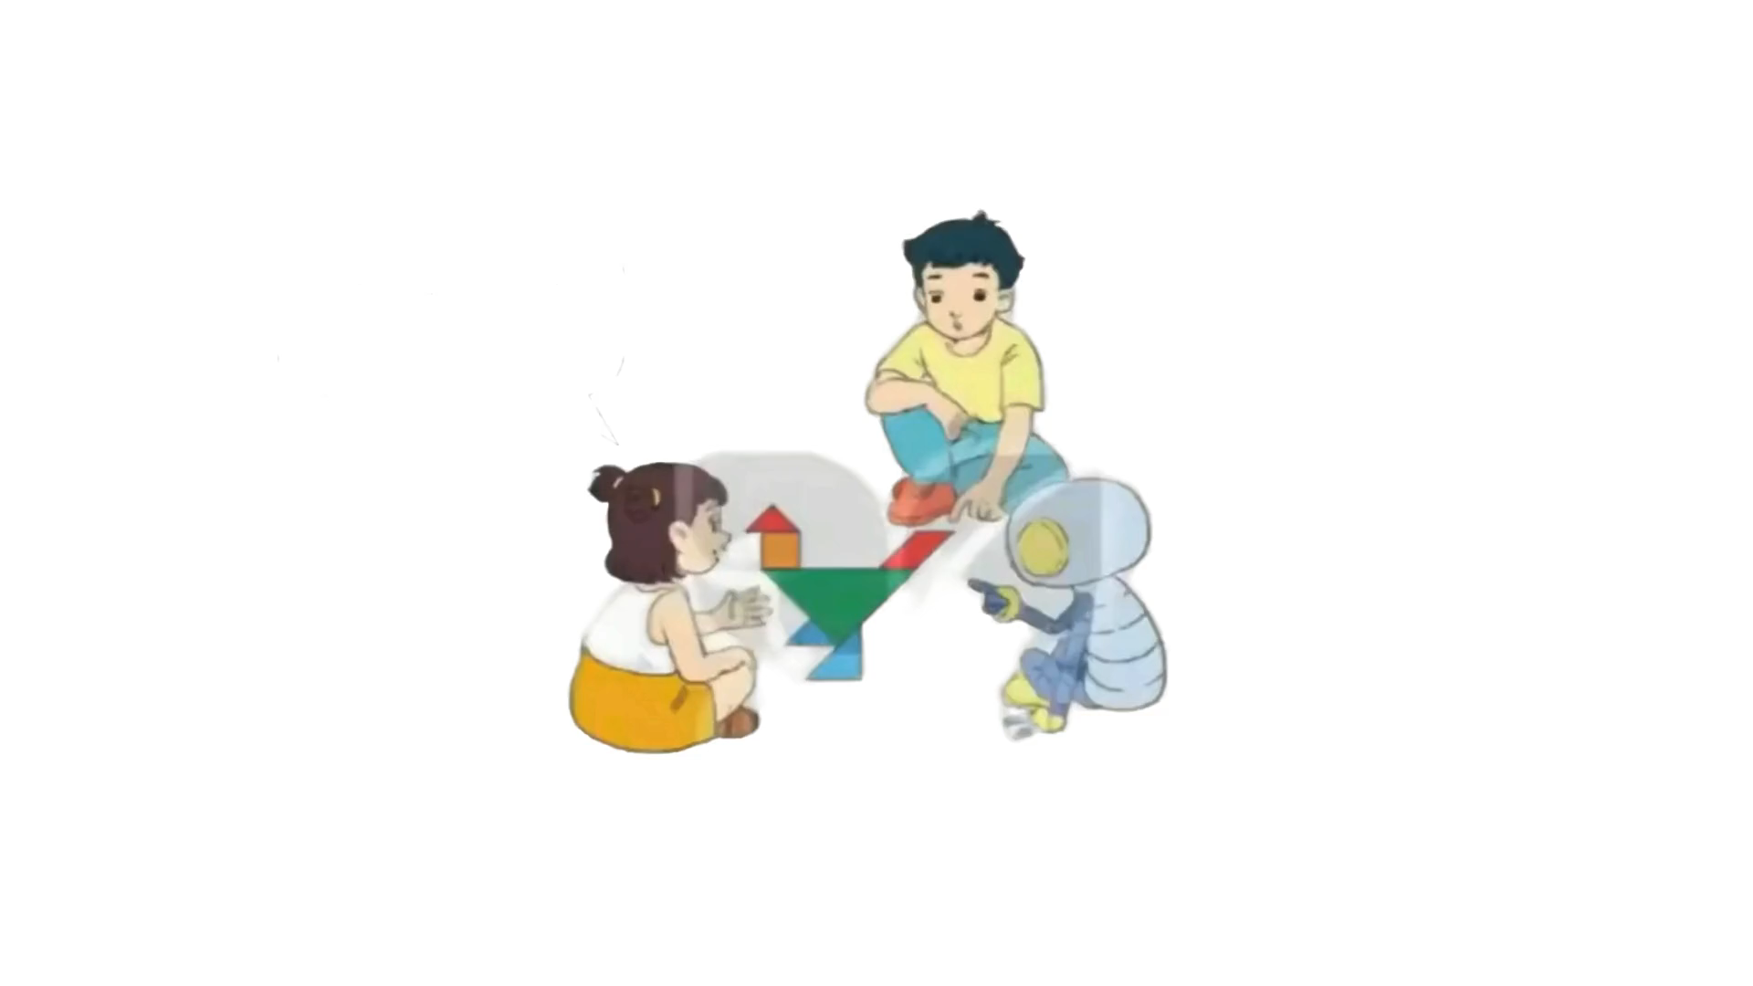

Slide 4
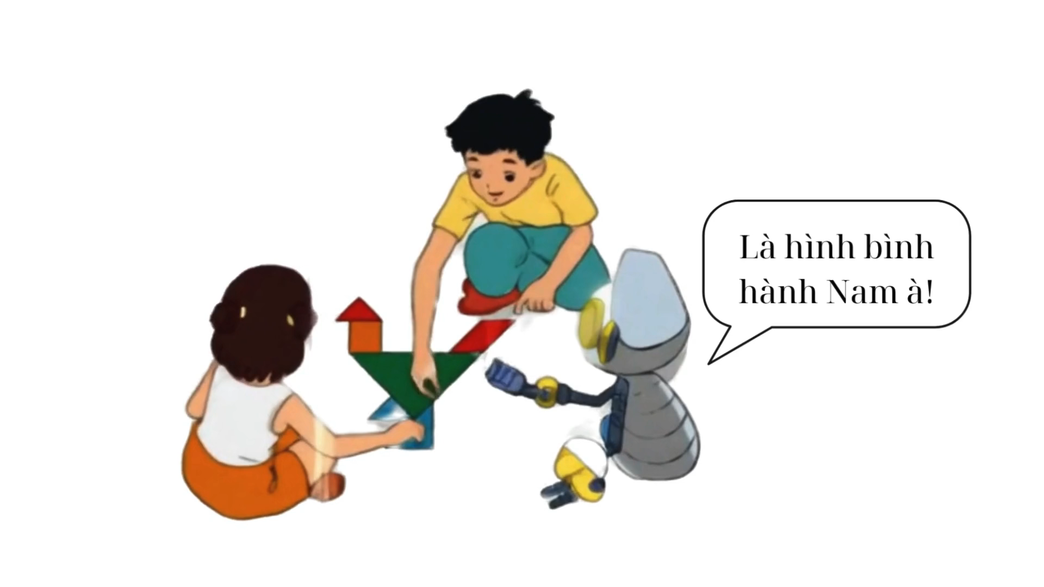

Slide 5

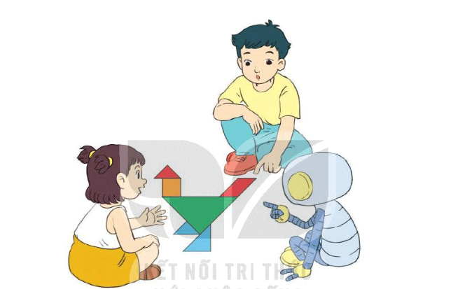

Slide 6

- Nhận biết được hình bình hành thông qua hình ảnh trực quan.
- Mô tả được đặc điểm về cạnh của hình bình hành.

Slide 7


Slide 8
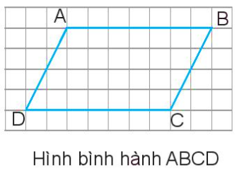
1-

Slide 9
1-

Slide 10
1-
Hình bình hành ABCD có:
AB và DC là hai cạnh đối diện; AD và BC là hai cạnh đối diện.

Slide 11
1-

Slide 12

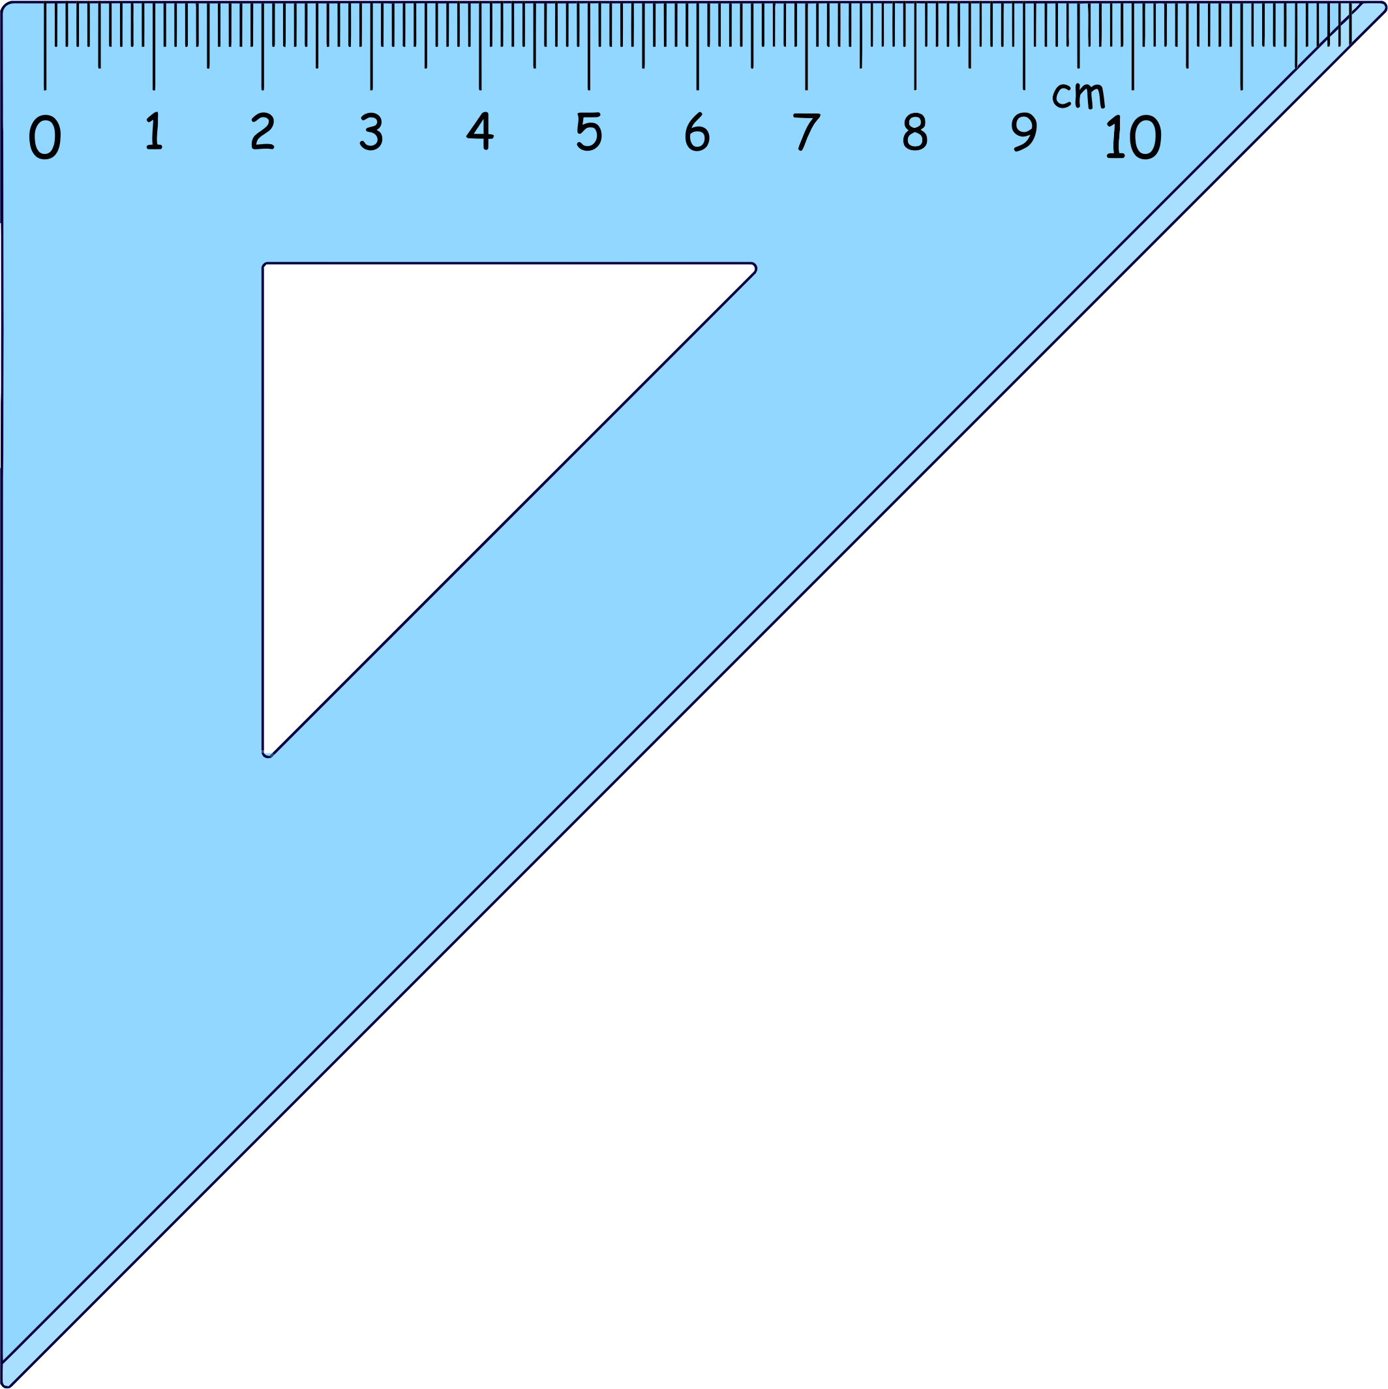
1-

Slide 13

1-
14cm
14cm

Slide 14
1-
8cm
8cm

Slide 15
Hình bình hành ABCD có:
AB và DC là hai cạnh đối diện; AD và BC là hai cạnh đối diện
Cạnh AB song song với cạnh DC; cạnh AD song song với cạnh BC
AB = DC và AD = BC
Hình bình hành có hai cặp cạnh đối diện song song và bằng nhau

Slide 16
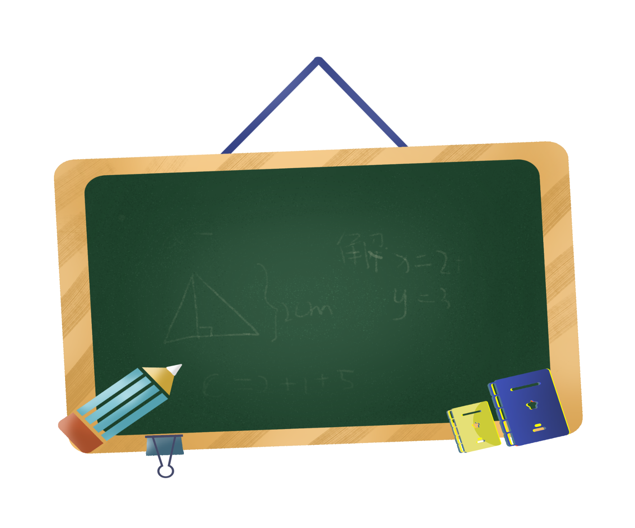





Slide 17
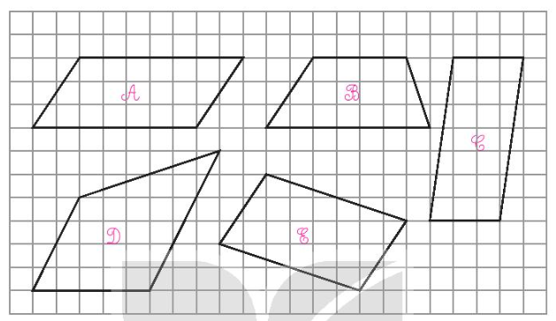

1
Những hình nào dưới đây là hình bình hành?

Slide 18
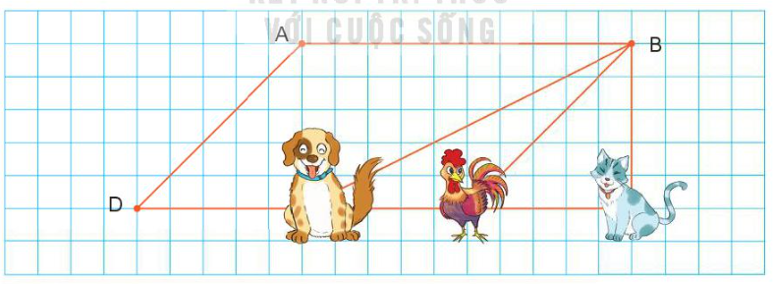
2
Quan sát hình vẽ rồi trả lời câu hỏi.
Biết A, B, C, D là bốn đỉnh của một hình bình hành. Hỏi đỉnh C đã bị con vật nào che mất?

Slide 19
2
Hết giờ
0
5
1
3
4
6
7
8
2
10
9
Quan sát hình vẽ rồi trả lời câu hỏi.
Biết A, B, C, D là bốn đỉnh của một hình bình hành. Hỏi đỉnh C đã bị con vật nào che mất?
A. Con chó
B. Con gà
C. Con mèo

Slide 20
C

Slide 21
C

Slide 22
2
Quan sát hình vẽ rồi trả lời câu hỏi.
Biết A, B, C, D là bốn đỉnh của một hình bình hành. Hỏi đỉnh C đã bị con vật nào che mất?
C

Slide 23
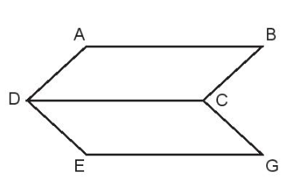
1
Cho ABCD và CDEG là các hình bình hành. Biết độ dài cạnh AB bằng 3 dm.
3 dm
Độ dài cạnh EG bằng bao nhiêu đề-xi-mét?
EG = 3dm
3 dm
3 dm
b) Kể tên những cạnh song song với cạnh CD.
Cạnh AB song song với cạnh DC
Cạnh EG song song với cạnh DC

Slide 24


Slide 25


RUNG CHUÔNG VÀNG

Slide 26


Trong những hình sau, hình nào là hình bình hành?
Hết giờ
0
5
1
3
4
6
7
8
2
10
9
A
B
C
Hình A
A
Hình B
B
Hình C
c

Slide 27
Hình bình hành có đặc điểm gì?
Hết giờ
0
5
1
3
4
6
7
8
2
10
9
Hai cặp cạnh đối diện cắt nhau.
A
Hai cặp cạnh đối diện song song và bằng nhau.
B
Hai cặp cạnh đối diện vuông góc với nhau.
c

Slide 28
Đặc điểm về các cạnh đối diện của hình bình hành giống với đặc điểm về các cạnh đối diện của hình nào em đã học?
Hết giờ
0
5
1
3
4
6
7
8
2
10
9
Hình tứ giác
A
Hình chữ nhật
B
Hình vuông
c

Slide 29
Hình chữ nhật
Hình bình hành

Slide 30
Em hãy kể tên những vật có dạng hình bình hành trong cuộc sống mà em biết!

Slide 31
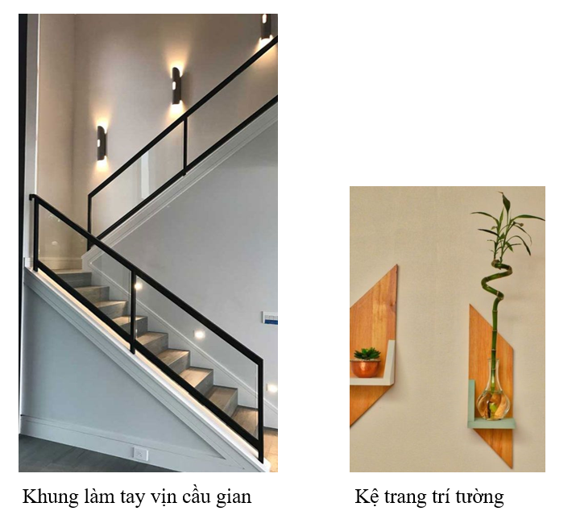

Slide 32
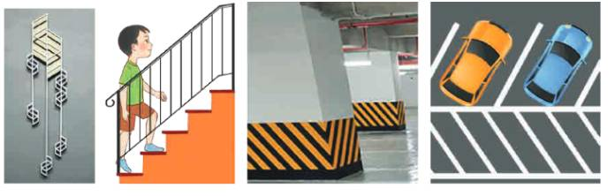

Slide 33
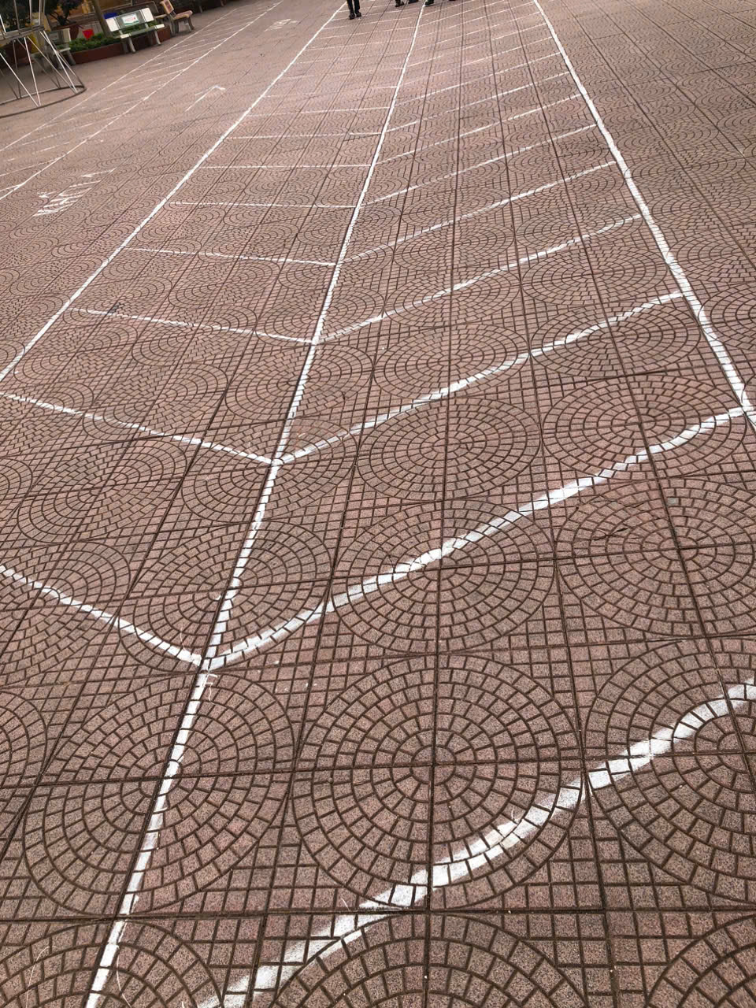

Slide 34



